Slide 1
UI中的导航设计

Slide 2
本讲主题
App导航的规划
实现导航
App bar
Tab和swipe view的实现
Drawer

Slide 3
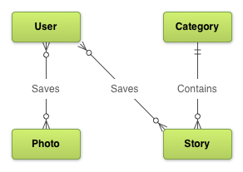
UI的设计与规划

Slide 4
Screen List
创建所需窗口的列表
Home or "launchpad" screen for accessing stories and photos
List of categories
List of news stories for a given category
Story detail view (from which we can save and share)
List of photos, uncategorized
Photo detail view (from which we can save and share)
List of all saved items
List of saved photos
List of saved stories

Slide 5
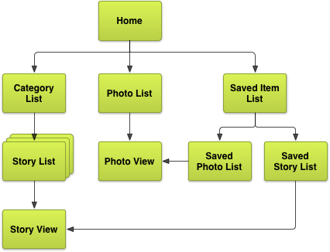
绘制窗口关系图

Slide 6
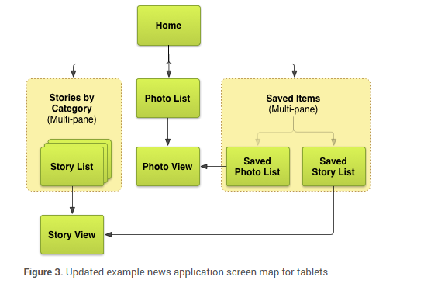
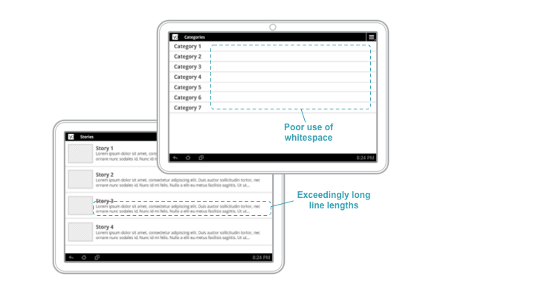
为不同设备整合窗口

Slide 7
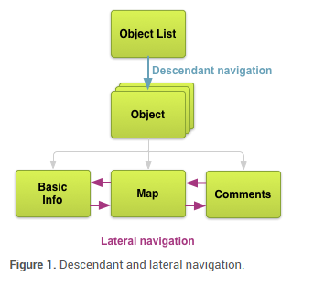
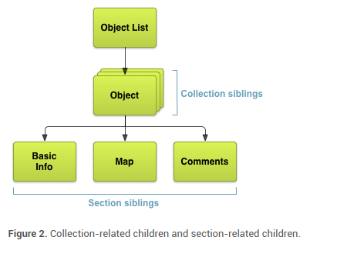
设计导航
分析导航关系
纵向
横向
集合类型
组合类型

Slide 8
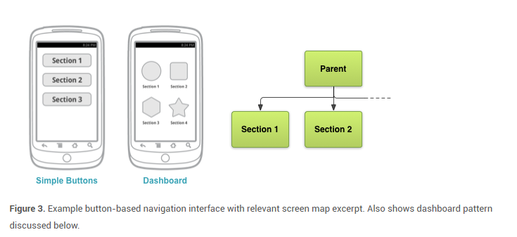
导航UI的类型
按钮，图标式

Slide 9
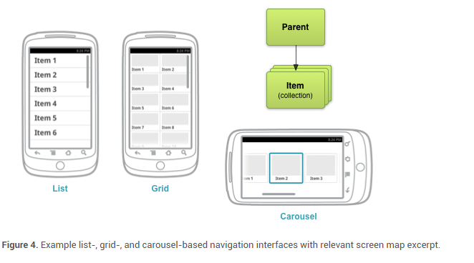
List,Grid,Stack

Slide 10
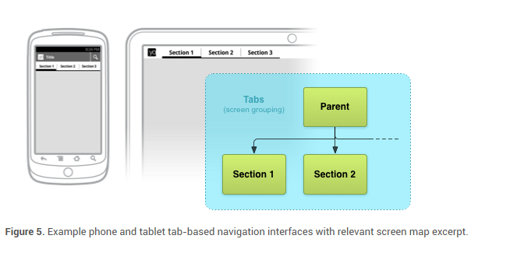
TAB

Slide 11
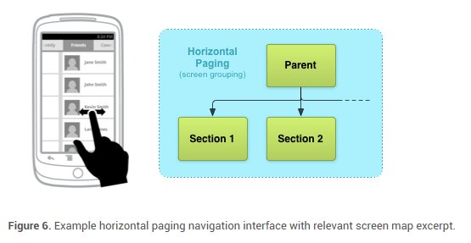
SWIPE

Slide 12
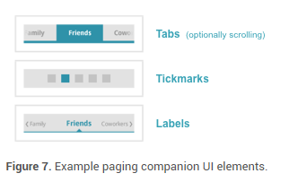

Slide 13
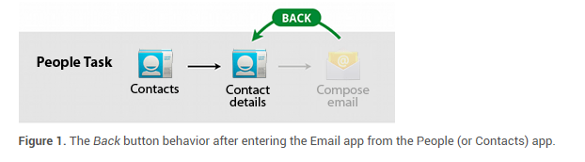
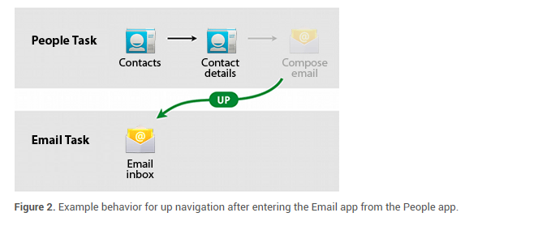
设计回退层级关系

Slide 14
导航的实现
APP Bar
Swipe View
Tab ActionBar
Navigation Drawer

Slide 15
App Bar
App Bar、Action Bar、ToolBar
Android 3.0 Android 推了 ActionBar 这个控件，而到了2013 年 Google 开始大力地推动所谓的 android style，想要逐渐改善过去 android 纷乱的界面设计，希望让终端使用者尽可能在 android 手机有个一致的操作体验,官方在某些程度上认为 ActionBar 限制了 android app 的开发与设计的弹性，而在 material design 也对之做了名称的定义：App bar。toolbar，这是用来取代过去 actionbar 的控件，而现在于 material design 中也对之有一个统一名称：app bar，在未来的 android app 中，就以 toolbar 将替换action bar
官方说法：原生（native）action bar由于各厂家的不统一，不能给一个统一的用户体验，而support library中的toolsbar则能适应各种设备，且提供统一的体验（material design，native actionbar则要到5.0以后才行）。
个人观点：native actionbar因为带有某种系统内置性因此让厂家通过定制而出现碎片化，toolbar则作为一个view独立于系统，因此可以由程序员实行material design的设计。目前，相关API还未完全融合到SDK中。

Slide 16
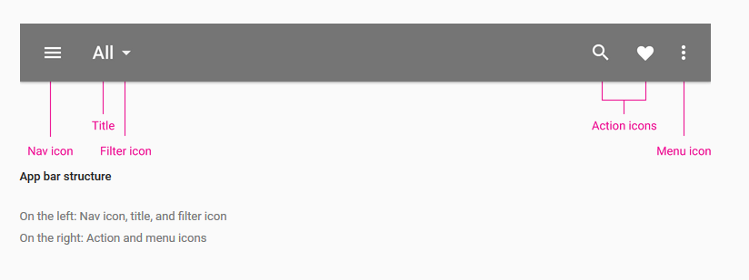
App Bar
ActionBar是一个窗口可视化部件。用来导航、提示用户在当前应用的位置以及根据不同的屏幕内容提示用户可以进行的操作等

Slide 17
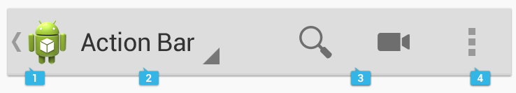
Actionbar的构成
四个区域
App icon
用来表明当前界面在app窗口层级中的位置，通常在非根窗口下，会有一个向左的导航icon，提示用户可以返回上一级界面。
View control
有些应用需要采用不同的view来显示数据，这个部分就可以提供一个view切换的方式
Action buttons
用来提供一些重要的操作，在当前界面下不适合的操作会自动移动到overflow中去.
Action overflow
用来保存一些不常用的操作，保持界面的整洁，介绍凌乱。

Slide 18
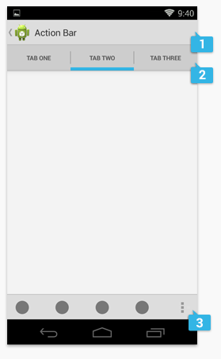
Actionbar的分区显示
可以将action bar分成多个区域显示，这有利于照顾不同尺寸的屏幕和设备横竖转换的情况。
Main action bar
用来进行窗口层级导航
Top bar
切换view
Bottom bar
保存操作

Slide 19
支持库
The ActionBar APIs were first added in Android 3.0 (API level 11) but they are also available in the Support Library for compatibility with Android 2.1 (API level 7) and above
If supporting API levels lower than 11: import android.support.v7.app.ActionBar
If supporting only API level 11 and higher: import android.app.ActionBar

Slide 20
让app拥有action bar
1、extending ActionBarActivity.（更新为 AppCompatActivity ）
2、为每个acitivity设置主题属性Theme.AppCompat
<activity android:theme="@style/Theme.AppCompat.Light" ... >
On API level 11 or higher
The action bar is included in all activities that use the Theme.Holo theme (or one of its descendants), which is the default theme when either the targetSdkVersion or minSdkVersion attribute is set to "11" or higher. If you don't want the action bar for an activity, set the activity theme to Theme.Holo.NoActionBar.

Slide 21


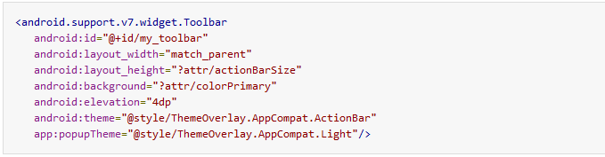
引入Toolbar
java.lang.Object
↳ android.view.View
↳ android.view.ViewGroup
↳ android.support.v7.widget.Toolbar

Slide 22
操控Toolbar
mToolbar = (Toolbar) findViewById(R.id.my_toolbar); mToolbar.setLogo(R.drawable.mic); mToolbar.setTitle(R.string.app_name); mToolbar.setSubtitle(R.string.app_name); // mToolbar.setNavigationIcon(R.drawable.mic); setSupportActionBar(mToolbar);
Toolbar类似于一个VIEWGROUP，可以放在LAYOUT中的任何地方，但也可以通过setSupportActionBar(mToolbar); 注册成为Actionbar，从而获得一些Actionbar特有的属性。比如：
ActionBar ab = getSupportActionBar(); // Enable the Up button ab.setDisplayHomeAsUpEnabled(true);

Slide 23
Action bar对象
Action bar 对象获取和显示隐藏
ActionBar actionBar = getSupportActionBar();ActionBar actionBar = getActionBar();//API11以上 actionBar.hide();
／／actionBar.show();
Action bar ICON开关
setDisplayShowHomeEnabled(false)
Action bar TITLEkaiguan
setDisplayShowTitleEnabled(false).

Slide 24
增加Action Item
添加Action Item
<menu xmlns:android="http://schemas.android.com/apk/res/android" > <item android:id="@+id/action_search" android:icon="@drawable/ic_action_search" android:title="@string/action_search"/> <item android:id="@+id/action_compose" android:icon="@drawable/ic_action_compose" android:title="@string/action_compose" /> </menu>
@Override
public boolean onCreateOptionsMenu(Menu menu) {
// Inflate the menu; this adds items to the action bar if it is present.
getMenuInflater().inflate(R.menu.main, menu);
return true;
}

Slide 25

showAsAction属性
ifRoom|always|never|withText|collapseActionView
xmlns:yourapp="http://schemas.android.com/apk/res-auto" > <item android:id="@+id/action_search" android:icon="@drawable/ic_action_search" android:title="@string/action_search" yourapp:showAsAction="ifRoom" />

Slide 26
Action item事件
@Override public boolean onOptionsItemSelected(MenuItem item) { // Handle presses on the action bar items switch (item.getItemId()) { case R.id.action_search: openSearch(); return true; case R.id.action_compose: composeMessage(); return true; default: return super.onOptionsItemSelected(item); } }

Slide 27

Navigating Up with the App Icon-导航
@Override protected void onCreate(Bundle savedInstanceState) { …… actionBar.setDisplayHomeAsUpEnabled(true); ... }
<!-- The main/home activity (has no parent activity) --> <activity android:name="com.example.myfirstapp.MainActivity" ...> ... </activity> <!-- A child of the main activity --> <activity android:name="com.example.myfirstapp.DisplayMessageActivity" android:label="@string/title_activity_display_message" android:parentActivityName="com.example.myfirstapp.MainActivity" > <!-- Parent activity meta-data to support API level 7+ --> <meta-data android:name="android.support.PARENT_ACTIVITY" android:value="com.example.myfirstapp.MainActivity" /> </activity>

Slide 28
若Toolbar不注册为Actionbar（不调用setSupportActionBar(mToolbar); ）则可以用如下语句设置其menu：
mToolbar.setOnMenuItemClickListener(new Toolbar.OnMenuItemClickListener() { // @Override // public boolean onMenuItemClick(MenuItem item) { // switch (item.getItemId()) { // case R.id.mic: // return true; // // default: // return false; // } // } // }); //mToolbar.inflateMenu(R.menu.toolbar_menu);

Slide 29
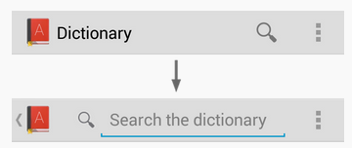
Action view
@Override public boolean onCreateOptionsMenu(Menu menu) { getMenuInflater().inflate(R.menu.options, menu); MenuItem menuItem = menu.findItem(R.id.actionItem); ... // When using the support library, the setOnActionExpandListener() method is // static and accepts the MenuItem object as an argument MenuItemCompat.setOnActionExpandListener(menuItem, new OnActionExpandListener() { @Override public boolean onMenuItemActionCollapse(MenuItem item) { // Do something when collapsed return true; // Return true to collapse action view } @Override public boolean onMenuItemActionExpand(MenuItem item) { // Do something when expanded return true; // Return true to expand action view } });
<item android:id="@+id/action_search" android:title="@string/action_search" android:icon="@drawable/ic_action_search" yourapp:showAsAction="ifRoom|collapseActionView" yourapp:actionViewClass="android.support.v7.widget.SearchView" />

Slide 30
Action Provider
<item android:id="@+id/action_share" android:title="@string/share" yourapp:showAsAction="ifRoom" yourapp:actionProviderClass="android.support.v7.widget.ShareActionProvider" />
MenuItem menuItem1 = menu.findItem(R.id.action_circle);
sap=(ShareActionProvider) MenuItemCompat.getActionProvider(menuItem);
sap.setShareIntent(getDefaultIntent());
private Intent getDefaultIntent(){
Intent intent=new Intent(Intent.ACTION_SEND);
intent.setType("image/*");
return intent;
}

Slide 31
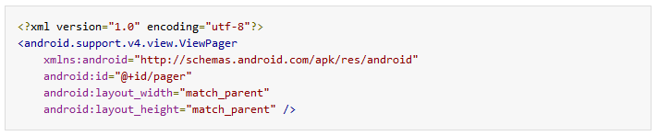
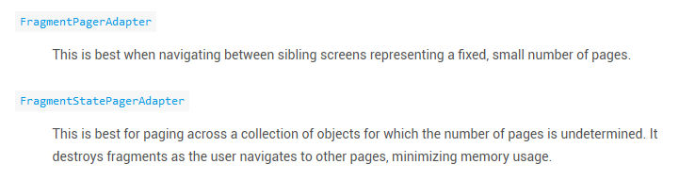
Swipe View
mViewPager = (ViewPager) findViewById(R.id.pager); mViewPager.setAdapter(mDemoCollectionPagerAdapter);

Slide 32
viewpager绑定fragment
public class DemoCollectionPagerAdapter extends FragmentStatePagerAdapter { public DemoCollectionPagerAdapter(FragmentManager fm) { super(fm); } @Override public Fragment getItem(int i) { Fragment fragment = new DemoObjectFragment(); Bundle args = new Bundle(); // Our object is just an integer :-P args.putInt(DemoObjectFragment.ARG_OBJECT, i + 1); fragment.setArguments(args); return fragment; } @Override public int getCount() { return 100; } }

Slide 33
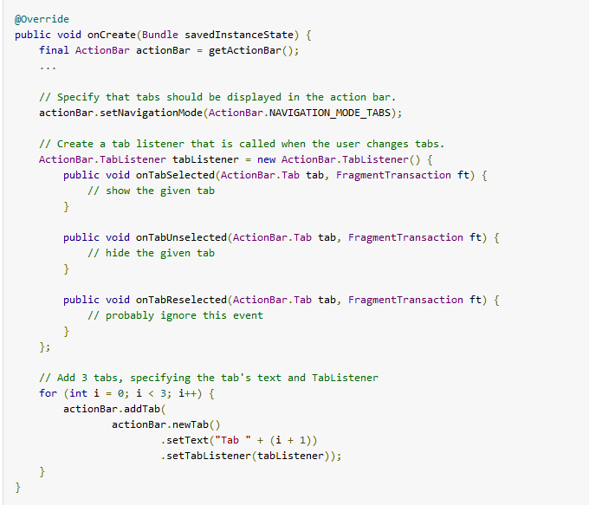
Action Bar Tab
Toolbar目前实现TAB的方法还没有正式加入SDK，这里展示的是传统Actionbar的作法

Slide 34
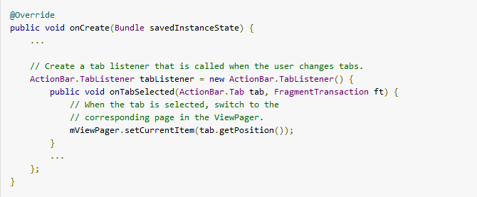
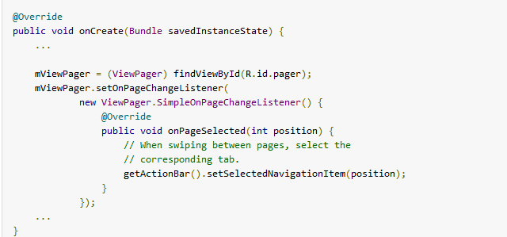
Tab+SWIPE

Slide 35
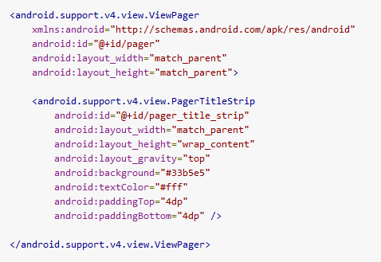
Title Strip 替代tabs

Slide 36
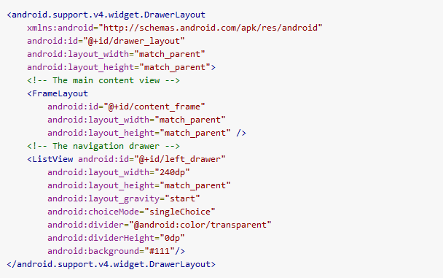
Navigation Drawer

Slide 37
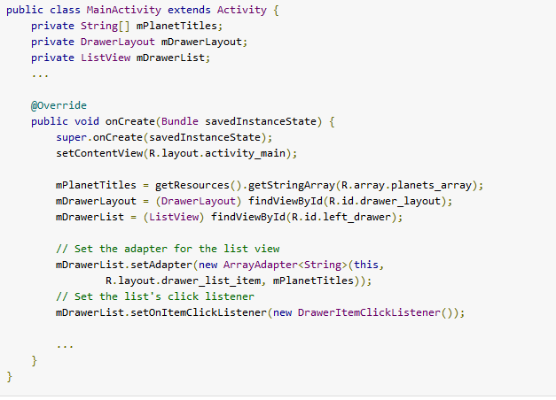
Drawer

Slide 38
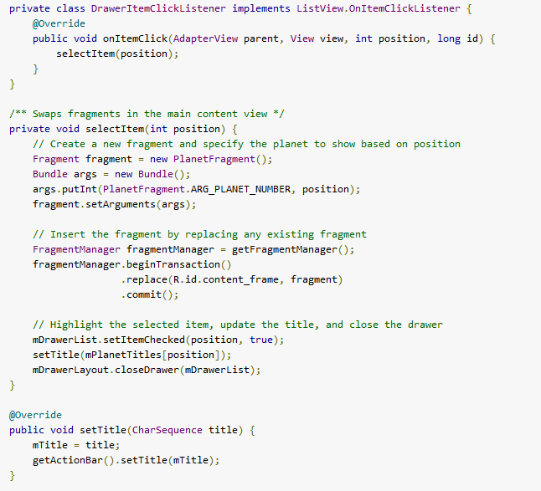

Slide 39
